Slide 1
RED DE LIDERES DE DATOS Y TRANSFORMACIÓN DIGITAL
2024

Slide 2
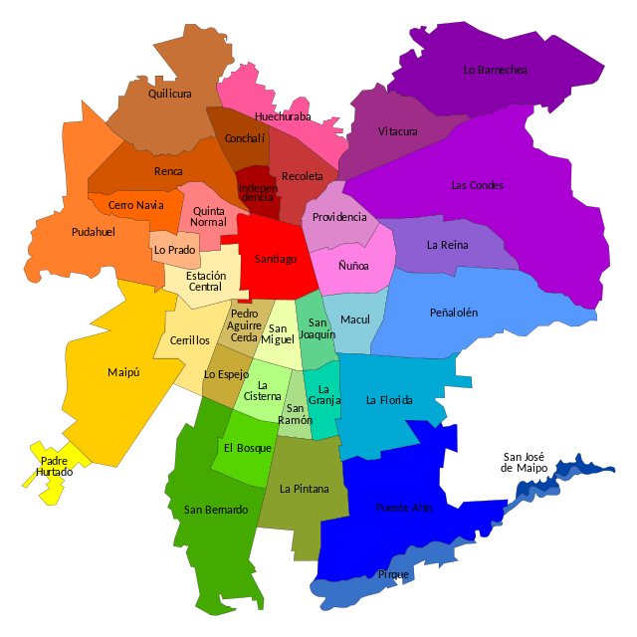
Contexto: Comuna de Maipú
Aquí estamos
345 municipalidades en 16 Regiones
Muy distintas entre sí
Extensión 135,5 km2*
*Santiago 23,2 km2 y Providencia 14,2 km2

Slide 3
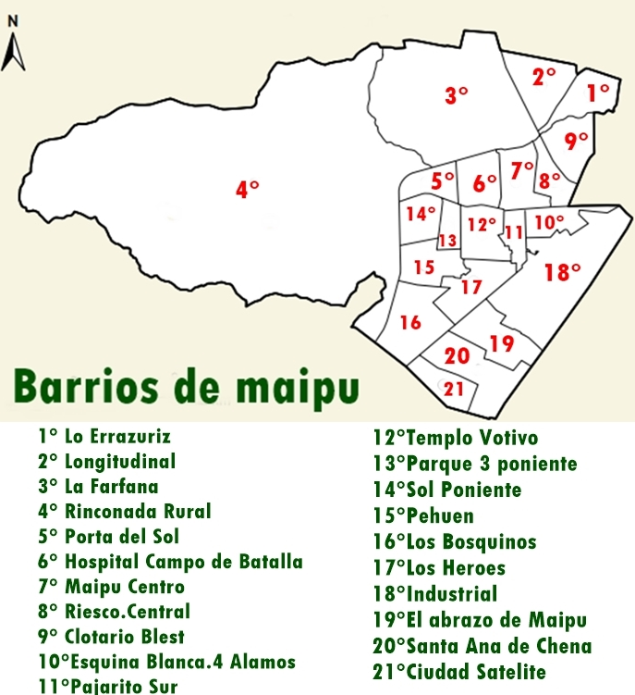
Contexto: Comuna de Maipú
Según el Censo de 2017, poblaciones entre 274 a 568,106 hab.
 | Población (hab.)*
La Farfana | 59.257
Sol Poniente | 55.720
Longitudinal | 52.150
Los Héroes | 43.378
Clotario Blest | 43.146
El Abrazo | 37.111
Lo Errázuruz | 34.916
Pehuén | 33.962
Ciudad Satélite | 29.268
*CENSO 2017 (Coyhaique 57.818, Vallenar 51.917,
Puerto Varas 44.578)
**7 regiones con aprox. 500.000 habitantes o menos: Ñuble (500.517), Los Ríos (398.493), Tarapacá (342.129), Atacama (304.580)

Slide 4
Contexto: Municipalidad de Maipú
CODEDUC
Dirección de Administración y Finanzas
Dirección de Aseo, Ornato y Gestión Ambiental
Dirección de Asesoría Jurídica
Dirección de Desarrollo Comunitario
Dirección de Inspección
Dirección de Obras Municipales
Dirección de Operaciones
Dirección de Prevención y Seguridad Ciudadana
Dirección de Salud Municipal
Dirección de Tecnología y Comunicaciones
Dirección de Tránsito y Transporte Público
Secretaría Comunal de Planificación
SMAPA
Juzgados de Policía Local
18
Direcciones
111
Servicios municipales
Administración Municipal
Dirección de Control
Secretaría Municipal
Alcaldía
1
Corporación
$173 mil millones de presupuesto municipal 2024

Slide 5
Contexto: Municipalidad de Maipú
Comuna altamente deteriorada
Municipalidad sin recursos
Clima laboral muy dañado
Ausencia absoluta de modelo de gestión y orden administrativo
Institución sumida en hechos graves de corrupción
Necesidades infinitas y recursos escasos
¿CÓMO ENFRENTAR ESTE DESAFÍO?

Slide 6
Contexto: Municipalidad de Maipú
¿Cómo construir una mejor comuna con menos recursos?
Con mejor
Gestión pública
Método - Eficiencia - Innovación - Transparencia
Constancia más que genialidad

Slide 7
Transformando a la Municipalidad de Maipú
Con mejor
Gestión pública
Método - Eficiencia - Innovación - Transparencia
Constancia más que genialidad
Tecnología para:
-aumentar la productividad
-procesos más eficientes en el uso de recursos $$ y tiempo
-mejorar la experiencia usuaria de vecinos y vecinas

Slide 8
Transformando a la Municipalidad de Maipú
Conseguimos grandes aliados:

Slide 9
Transformando a la Municipalidad de Maipú
No obstante, lo más importante es generar cambios culturales y nuevas capacidades en los equipos municipales

Slide 10
LA RED DE LIDERES

Slide 11
LA MUNICIPALIDAD
Notes:
Antes de la gestión del Alcalde Tomás Vodanovic, la Municipalidad de Maipú operaba en un entorno fragmentado y desconectado. Cada una de las direcciones municipales funcionaba como islas separadas, con escasa comunicación y colaboración entre sí. El espíritu de colaboración y compañerismo era prácticamente inexistente, y cualquier intento de cooperación se limitaba a las interacciones entre los directores de las diferentes áreas.
Como por ejemplo mi Dirección, que es Tecnología y Comunicaciones a la vista del municipio nuestro ROL era dar internet, que los computadores funcionaban y dar acceso a algunos sistemas informaticos, pero cuando teníamos la oportunidad de reunirnos con algún colega de otra Dirección y conversar nos dábamos cuenta que podíamos desde nuestra expertis generar mejoras y apoyar a los funcionarios para que pudieran realizar una mejor labor, en muy pocas oportunidades pudimos llevar a cabo estas mejoras, y la frase que más escuchábamos era “para que hacerlo de esa manera si siempre lo hemos hecho así”

Slide 12
LAS DIFICULTADES
Notes:
El ambiente laboral bajo la gestión anterior se caracterizaba por la falta de motivación y el desinterés por innovar y mejorar. Las direcciones municipales operaban de manera aislada, sin compartir experiencias ni recursos, lo que limitaba la capacidad de adaptación y crecimiento del municipio en un mundo cada vez más digitalizado y cambiante.
En este contexto, la municipalidad enfrentaba desafíos significativos en cuanto a la eficiencia operativa y la prestación de servicios a los habitantes de Maipú. A pesar de contar con iniciativas y proyectos innovadores, la falta de recursos y de personal comprometido dificultaba la implementación de soluciones integrales y la mejora continua de los servicios municipales.

Slide 13
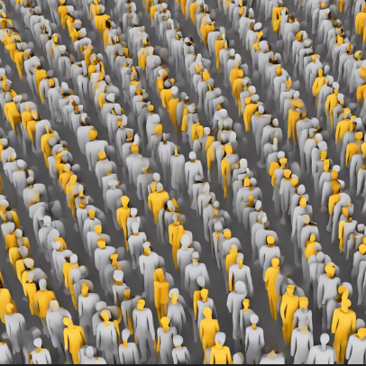
VIENDO UNA OPORTUNIDAD
Notes:
En nuestro Municipio había potencial, es por ello que se nace la idea de encontrar personas con potencial, motivación y compromiso con el servicio público, capaces de impulsar el cambio y que se volvieran en un referente de la transformación digital.
Para esto se solicito a cada Dirección nombra un representante que cumpliera que esos requisitos, en algunas direcciones fue fácil detectarlos, pero en otras fue más difícil y aquí me quiero detener contando dos casos.
Una de las Direcciones que es de Asesoría Jurídica, nombro a Patricia, PATRICIA es secretaria con muchos años de trayectoria en nuestro municipio y otro caso es Tránsito y Transporte, donde se nombro a Mario, Mario es de profesión periodista, y recuerdo que lo primero que me dijeron estas personas fue… que les daba un poco de miedo ser parte de esta iniciativa, que no eran muy “digitales” y acá les tuve que contar cual era la idea de la iniciativa, que en el fondo no buscábamos gente con conocimientos tecnológicos o informáticos, que necesitamos gente con motivación y que aportará desde su expertis para lograr cambios.

Slide 14
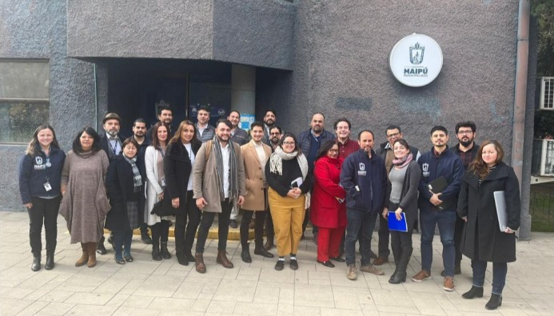
FORMANDO AL EQUIPO
Notes:
Es dentro de este contexto que nace la idea de crear la Red de Líderes de Transformación Digital. Con el Centro de Gobierno como motor de cambio, se reconoce la necesidad de contar con un espacio dedicado a reunir a personas de diversas áreas con capacidad de innovación y liderazgo.
Esta red se concibe como un foro donde los líderes municipales pueden compartir conocimientos, experiencias y mejores prácticas, así como colaborar en la identificación y solución de desafíos comunes.

Slide 15
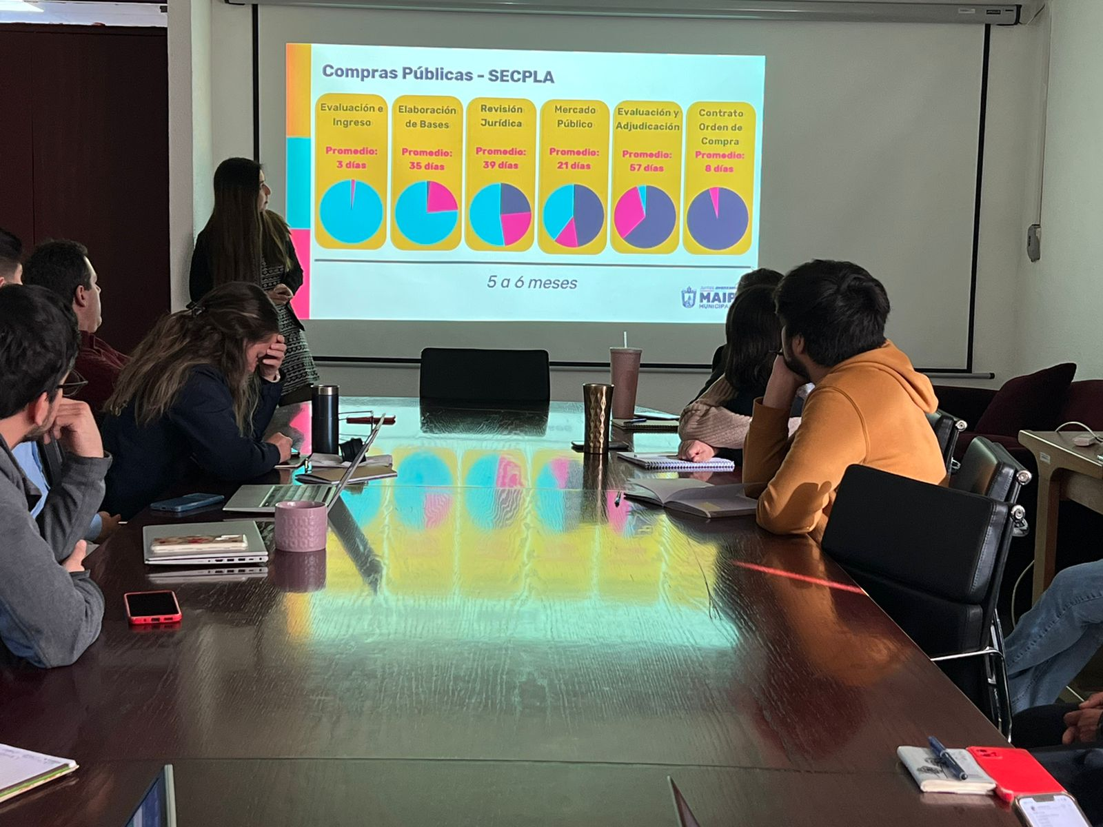
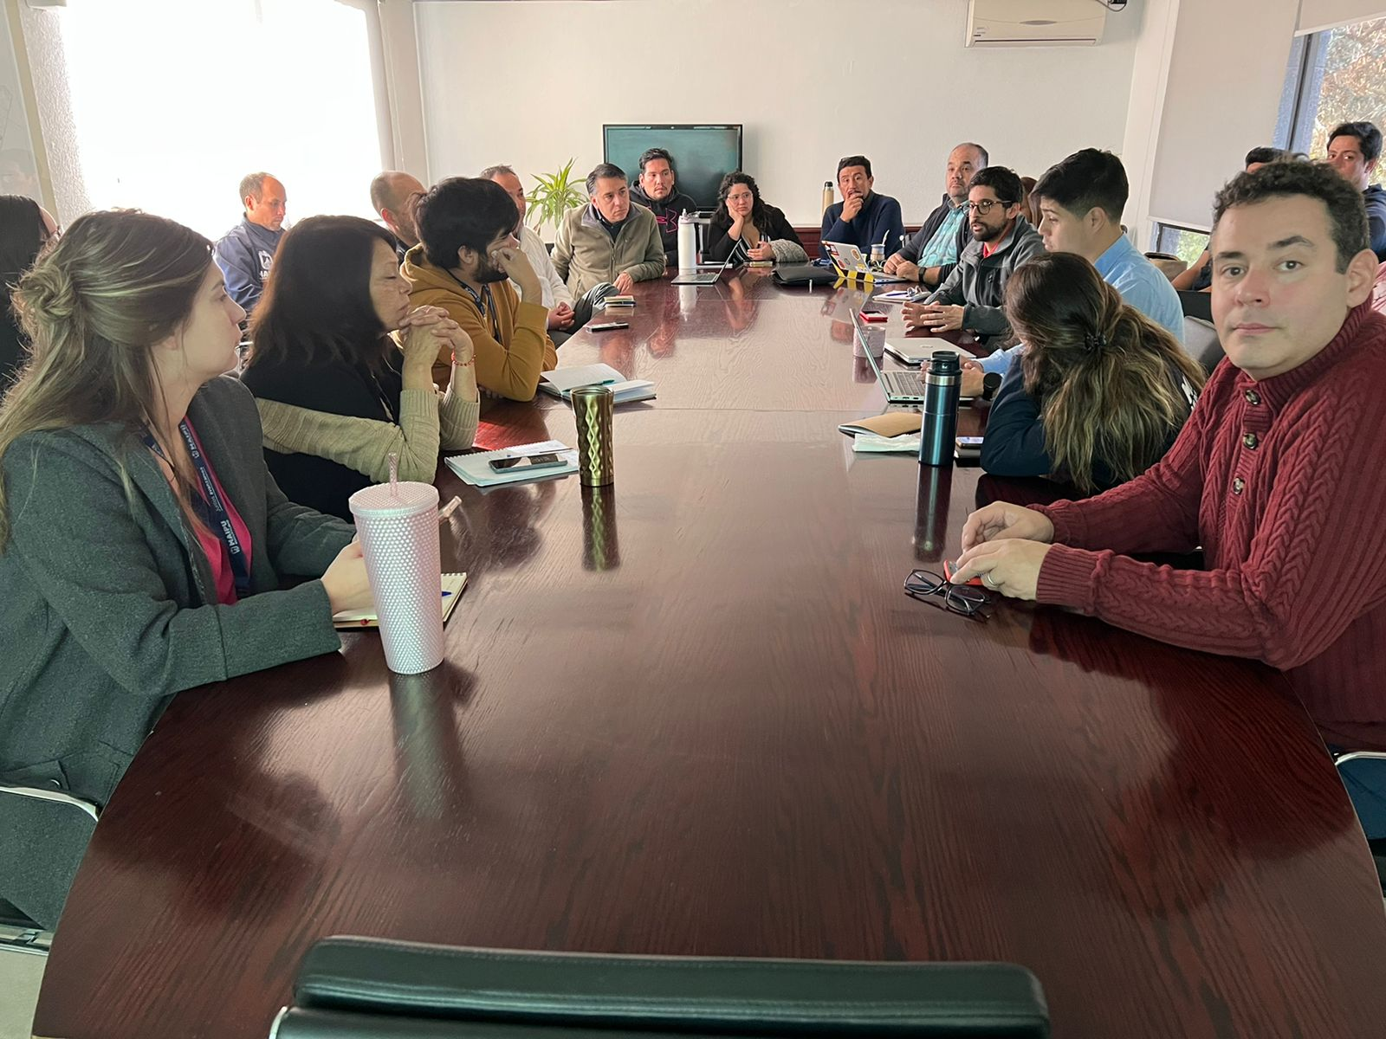
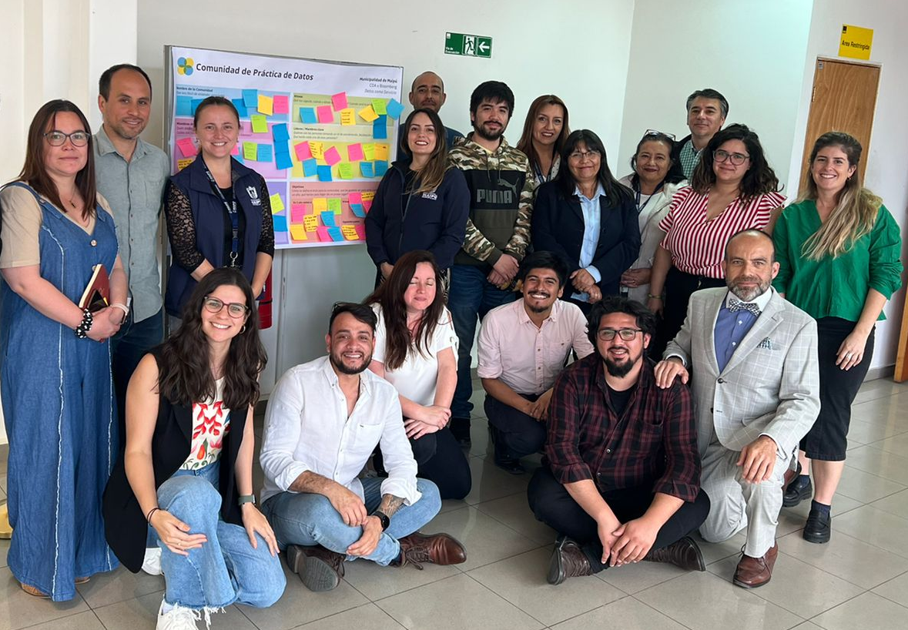
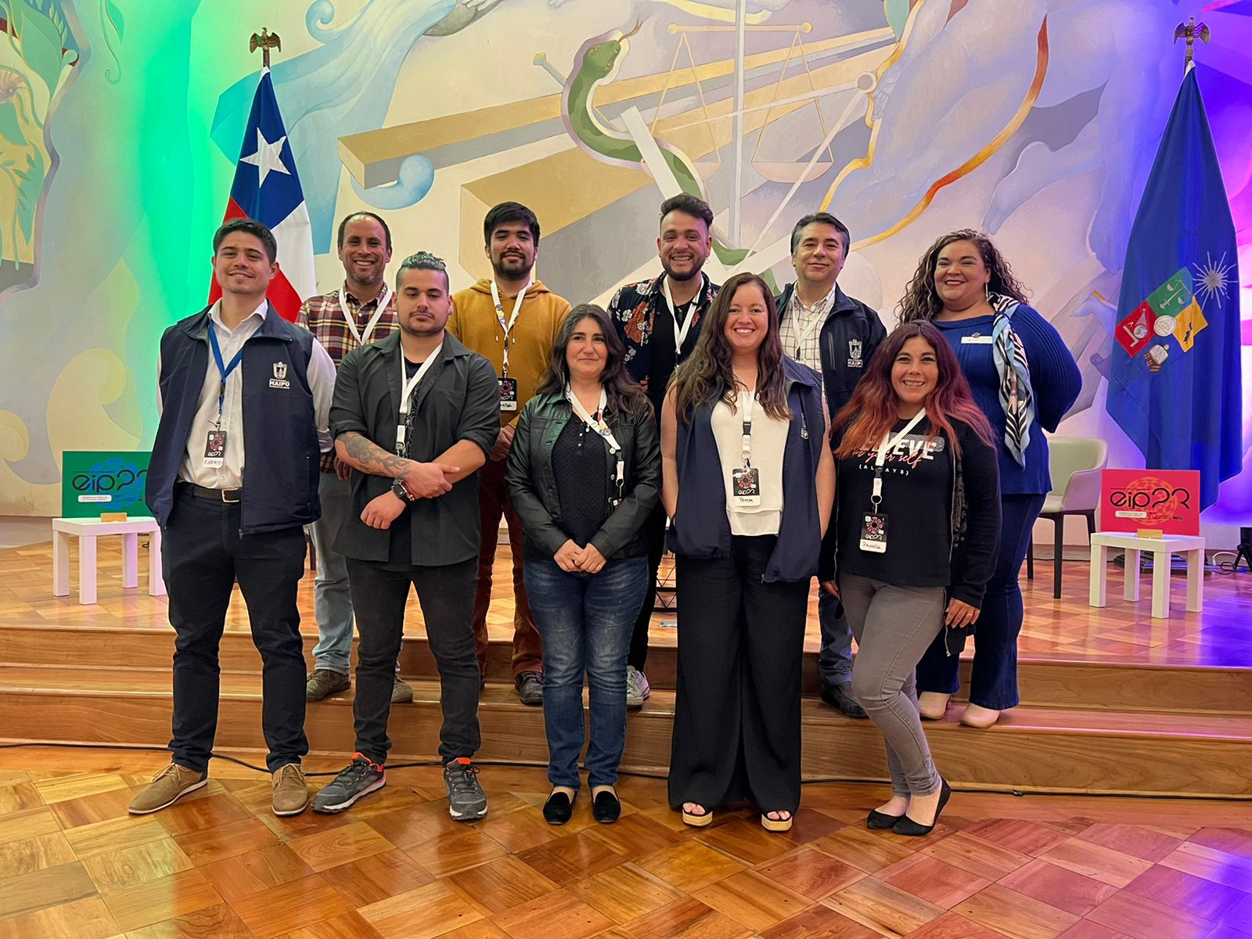
QUE HACE LA RED
Notes:
La red de Lideres de transformación digital se reúne 1 vez al mes, en una sesión que dura 1 hora, en estas sesiones se realizan dos exposiciones , en donde cada expositor cuenta su experiencia con algún problema al cual se vio enfrentado y como lo afrontaron, estas instancias nos sirven para darnos cuenta de que nuestros desafíos muchas veces son desafíos compartidos, esto nos ayuda a generar lazos de compañerismo y a compartir nuestras experiencias.
REUNIRSE 1 VEZ AL MES
SE PRESENTAN INICIATIVAS
SE COMPARTE CONOCIMIENTO Y SE GENERA UNA RED DE APOYO

Slide 16
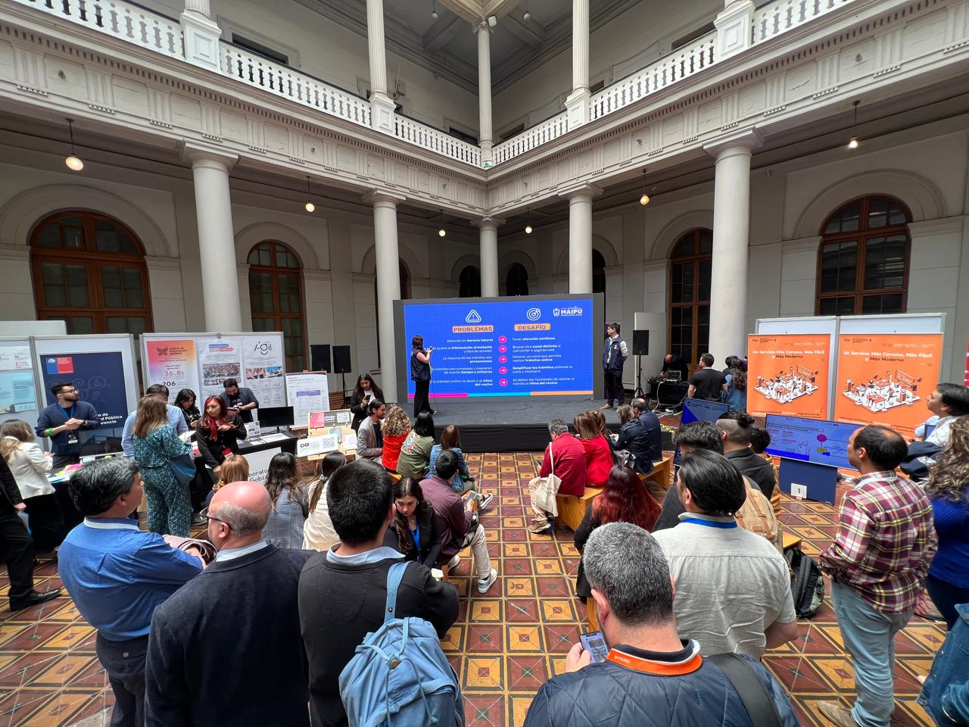
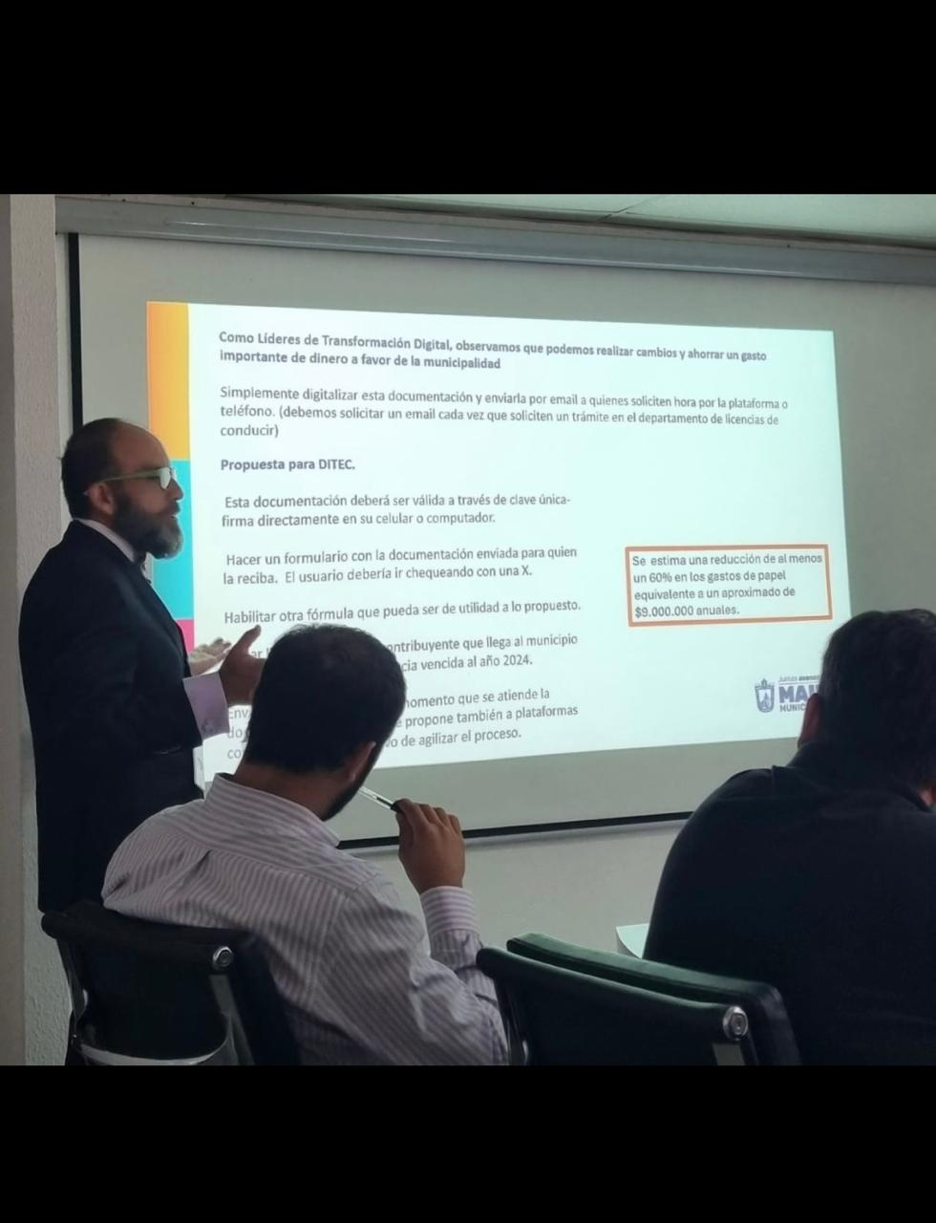
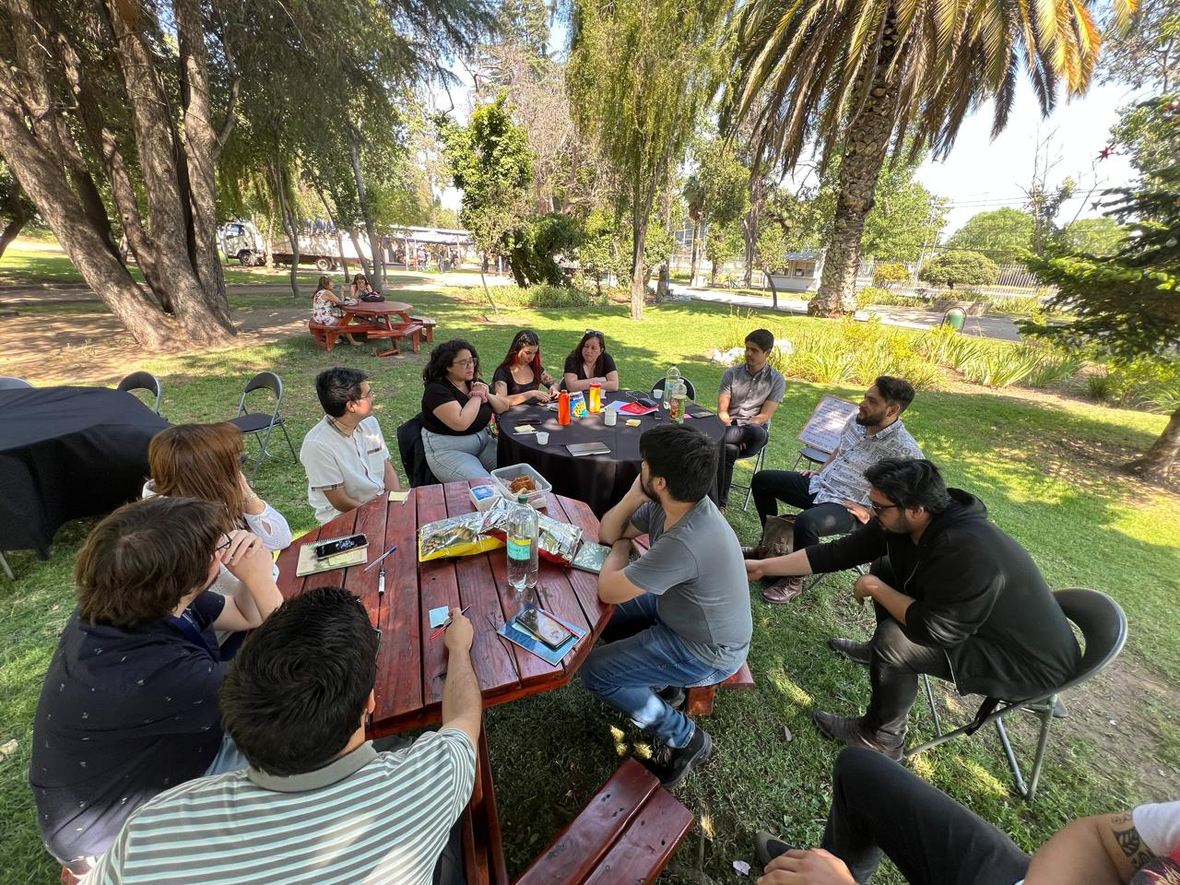
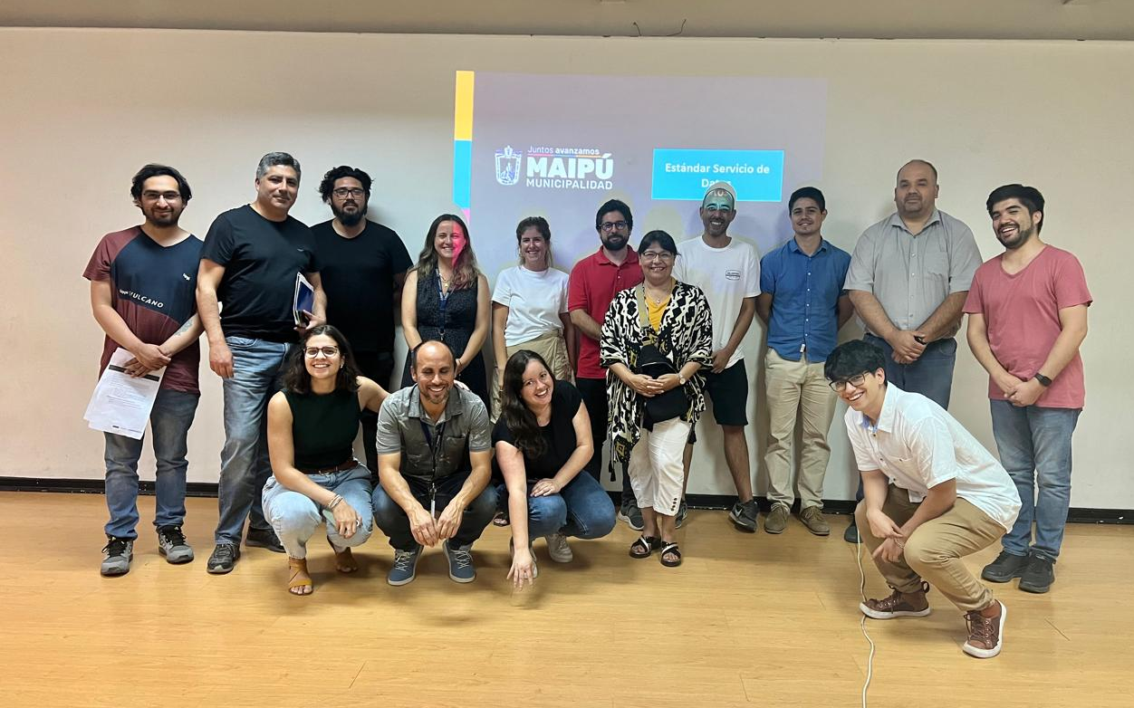
QUE HACE LA RED
Notes:
También es un espacio para plantearnos desafíos, recuerdo que en nuestra primera sesión realizamos una encuesta para detectar cuales eran nuestras necesidades más urgentes y lo más solicitado eran computadores, y capacitaciones.
Ese mismo año se gestionaron los recursos , se invirtió en mejores computadores y capacitaciones en powerBI , capacitaciones en atención a publico y atención para los funcionarios de los call center.

Slide 17
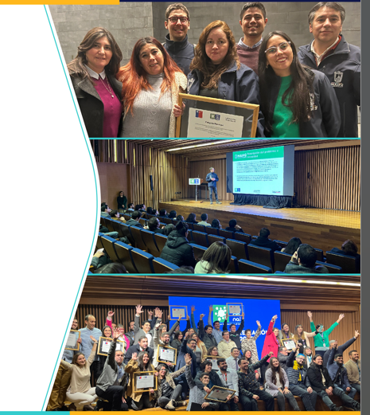
LOGROS
Se desarrollo un proyecto en común SIM
Agentes de innovación
Cultura de datos
Interés en Capacitaciones
Participación en MasterClass
Importancia de invertir en mejores equipos
Se están generando iniciativas
Referentes de Innovación
Notes:
Importancia de invertir en mejores equipos, era una necesidad de nuestro municipio y la red lo confirmo.
De desarrollo un proyecto que en común que es una plataforma web que centraliza toda la información de trámites y servicios, en beneficio de nuestros vecinos.
Agentes de innovación, los Lideres están tomando un rol protagónico en sus direcciones, llevando ideas para mejorar sus procesos y en donde son escuchados
La red a permitido que entre los participantes puedan conversar y desarrollar proyectos juntos, como por ejemplo Felipe que siendo funcionario de Dirección de Operaciones desarrollo una solución para tránsito, o las solicitudes que llegan a DITEC pidiendo orientación de como hacer algo con Tecnologías
Se esta fomentando una cultura de datos, de hecho ya contamos con un estándar de datos próximo a publicarse.
Se ha incrementado el interés de los funcionarios por capacitaciones, en 2022 comenzamos 3 funcionarios, en 2023 eran toda la red, y este año record de interesados +200 solicitudes.
Estamos participando activamente de las master class impulsadas por PUBLIC digital (CONSULTORA DE BLOOMBER)
En tan solo 3 años Maipú esta siendo uno de los municipios lideres en innovación y Transformación Digital, y es porque tenemos un equipo maravilloso que nos acompaña.

Slide 18
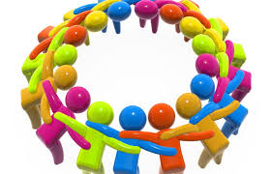
APRENDIZAJES
Notes:
EL INTERES DEL LIDER
DAR ESPACIO A LA GENTE TALENTOSA
TENER UN ESPACIO SAGRADO 1 VEZ AL MES
LA COOPERACION Y RESPETAR LA OPNION DE TODOS

Slide 19
RED DE LIDERES DE DATOS Y TRANSFORMACIÓN DIGITAL
2024

